Slide 1

LA VIDA EN LA GRACIA DE DIOS

Slide 2
VERDAD CENTRAL
VERSÍCULO CLAVE
“Dios nos da gracia los cristianos para que vivamos en santidad”
“Cada uno según el don que ha recibido, minístrelo a los otros, como buenos administradores de la multiforme gracia de Dios”
1 Pedro 4:10.

Slide 3
INTRODUCCIÓN
Jesús nunca prometió que los cristianos nos libraríamos de los problemas de la vida, Juan 16:33.
Pero gracias al poder del Espíritu podremos vencer y en el mundo venidero, disfrutar la vida eterna.
El mensaje practico y sencillo de esta lección: Dios está formando a los suyos conforme a la imagen de su Hijo.

Slide 4
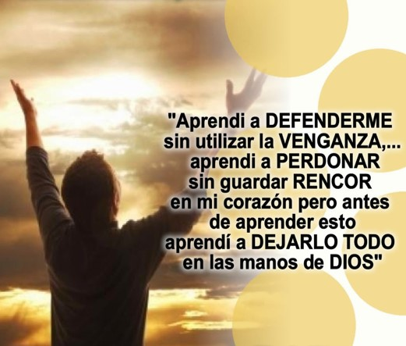
SUFRIR CON CRISTO
1
1 Pedro 2:18-25;
3:13-18;
4:1-2.

Slide 5
La sumisión propia de los empleados, 2:18-25.
  El empleado debe ser sumiso a su jefe sean estos buenos, afables o difíciles de soportar.
  El empleado que es perseguido por su conducta piadosa, es digno de elogio.
  El empleado que hace cosas incorrectas, merece el castigo y da mal testimonio de Cristo.
  El ejemplo de sumisión para el cristiano es Cristo, 2:21-25.

Slide 6
El sufrimiento de los cristianos, 3:13-18; 4:1-2.
  El cristiano que sufre por hacer el bien es dichoso.
  El cristiano puede confiar que Dios lo ayudará a soportar la situación y a no temer.
  El cristiano debe manejar los retos de la fe con consideración y humildad, confiando que Dios lo guiará.
  El cristiano debe estar dispuesto a sufrir cómo Cristo, 4:1-2.

Slide 7
Hoy día las presiones contra los cristianos son grandes, sin embargo, debemos mantenernos firmes en lo que es verdadero y rechazar la tentación de perder la fe a causa del temor.

Slide 8
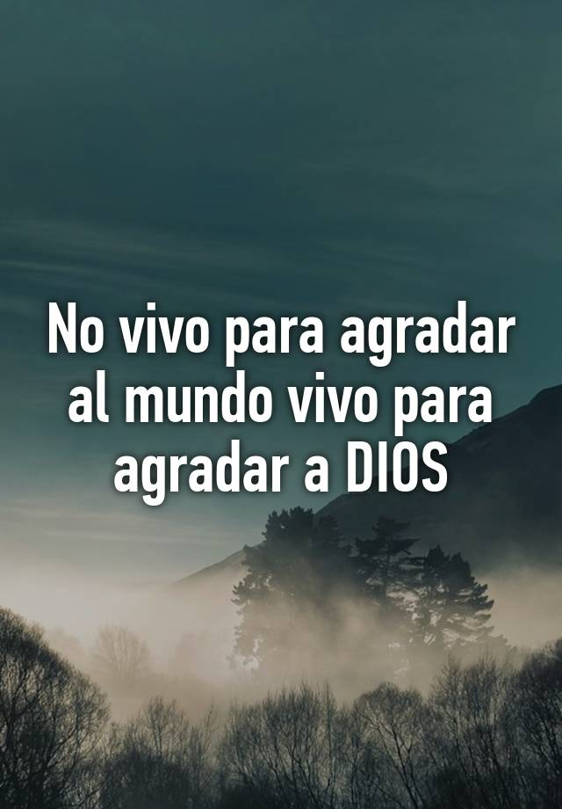
PASAR DE MUERTE A VIDA
2
1 Pedro 1:13-23;
4:3-6.

Slide 9
La vida cristiana se debe caracterizar por la santidad.
  La vida de santidad implica:
    Prepararnos y estar vigilantes, 1:13.
    Romper con el estilo de vida del mundo, 1:14.
    Vivir para Dios, 1:15-16.
    Perseverar en el temor a Dios, V.17.
  La motivación para vivir en santidad.
    Somos redimidos de nuestra vana manera de vivir, 1:18.
    Somos redimidos según el plan eterno de Dios, 1:19-20.
    Somos redimidos por creer en Dios, 1:21.
    Somos purificados por obedecer a la verdad y para amar como Dios, 1:22-23.

Slide 10
La vida cristiana se debe vivir con una actitud sabia.
  Para vivir una vida cristiana y no una vida mundana, 4:3.
  Para afrontar la actitud crítica del mundo, 4:4-5.
    Ellos mal interpretan el cambio de vida del cristiano.
    Ellos juzgaron de manera equivocada a los mártires de la fe, 4:6.
    Ellos necesitan ser advertidos del juicio divino. Léase Juan 3:15-18; Romanos 2:16.

Slide 11
Hoy día el cristiano debe aprender a vivir como alguien que está muerto a los valores mundanos mientras el Espíritu Santo transforma su manera de pensar y de actuar.

Slide 12
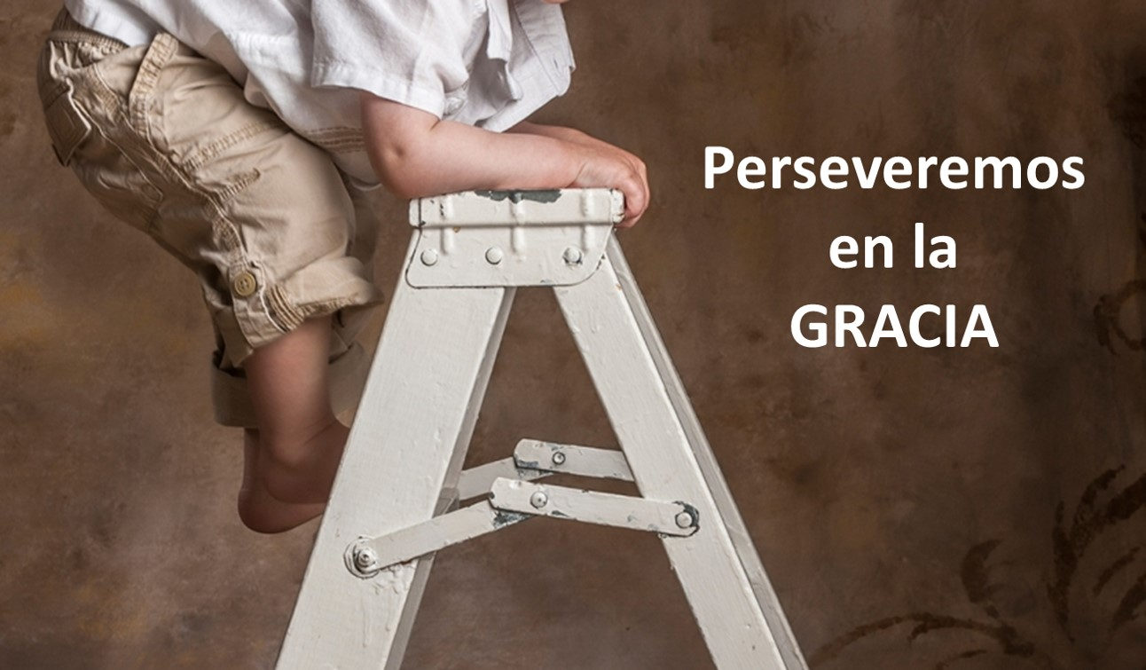
VIVIR LA VIDA DE LA GRACIA
3
1 Pedro 4:7-16.

Slide 13
Los cristianos deben vivir conscientes de la gracia.
  Para vivir con una actitud de oración seria, V.7.
    Hay que orar porque el fin está cerca.
    Hay que ser sobrios y velar en la oración porque Cristo pronto viene.
  Para vivir con una actitud de amor, V.8-11.
    El amor debe ser ferviente entre nosotros.
    El amor soporta las ofensas.
    El amor se demuestra en la hospitalidad y con los dones que Dios nos ha dado. Léase 1 Corintios 12:10.

Slide 14
Los cristianos deben comprender porque enfrenta pruebas.
  Muchos sufren por el nombre de Cristo, V.12-14.
  Otros sufren por sus malas acciones, V.15.
  Pero si alguno padece como cristiano, no se avergüence, sino glorifique a Dios por ello, V.16.

Slide 15
Hoy día muchos ven la gracia como licencia para pecar, sin embargo, la gracia hace posible que vivamos como hijos de Dios; además nos capacita para sobrellevar esos sufrimientos con gozo.

Slide 16
DISCIPULADO Y MINISTERIO EN ACCIÓN
La vida en la gracia de Dios es de mayordomía porque hay que cuidar y manejar lo que Dios nos ha dado.
Como mayordomos de la gracia de Dios debemos mostrar a los demás la misericordia y el amor de Dios.
Hay que vivir la gracia de Dios para la gloria de Él y por el bien de los demás.
Pidamos a Dios que nos muestre la manera de vivir como mayordomos de su gracia.

Slide 17


